Slide 1
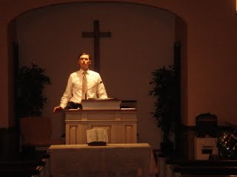
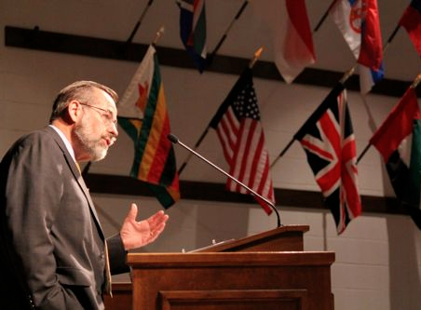
Tuyên Đạo Pháp:
Nghệ thuật giải nghĩa Kinh Thánh
Chương trình học môn Tuyên Đạo Pháp 1
Tiến sĩ Rick Griffith, Trường Kinh Thánh Singapore
BibleStudyDownloads.org
Dr Alan Stanley, Mueller School of Ministries, Australia

Slide 2


Our People
Susan teaches church women
Notes:
I also lead the woman's Precept Bible study at our church

Slide 3

LADIES BIBLE STUDY ON
1-2 THESS
USA • Singapore • New Zealand • Holland

Slide 4

Thailand • Mongolia • Myanmar • Indonesia
Notes:
INTERVIEWER: And Susan, what ministries has the Lord granted you?
SUSAN: I have been teaching the wives of leaders at SBC. These 5 women come from 5 different nations!
SUSAN: I also lead the woman's Bible study at our church

Slide 5
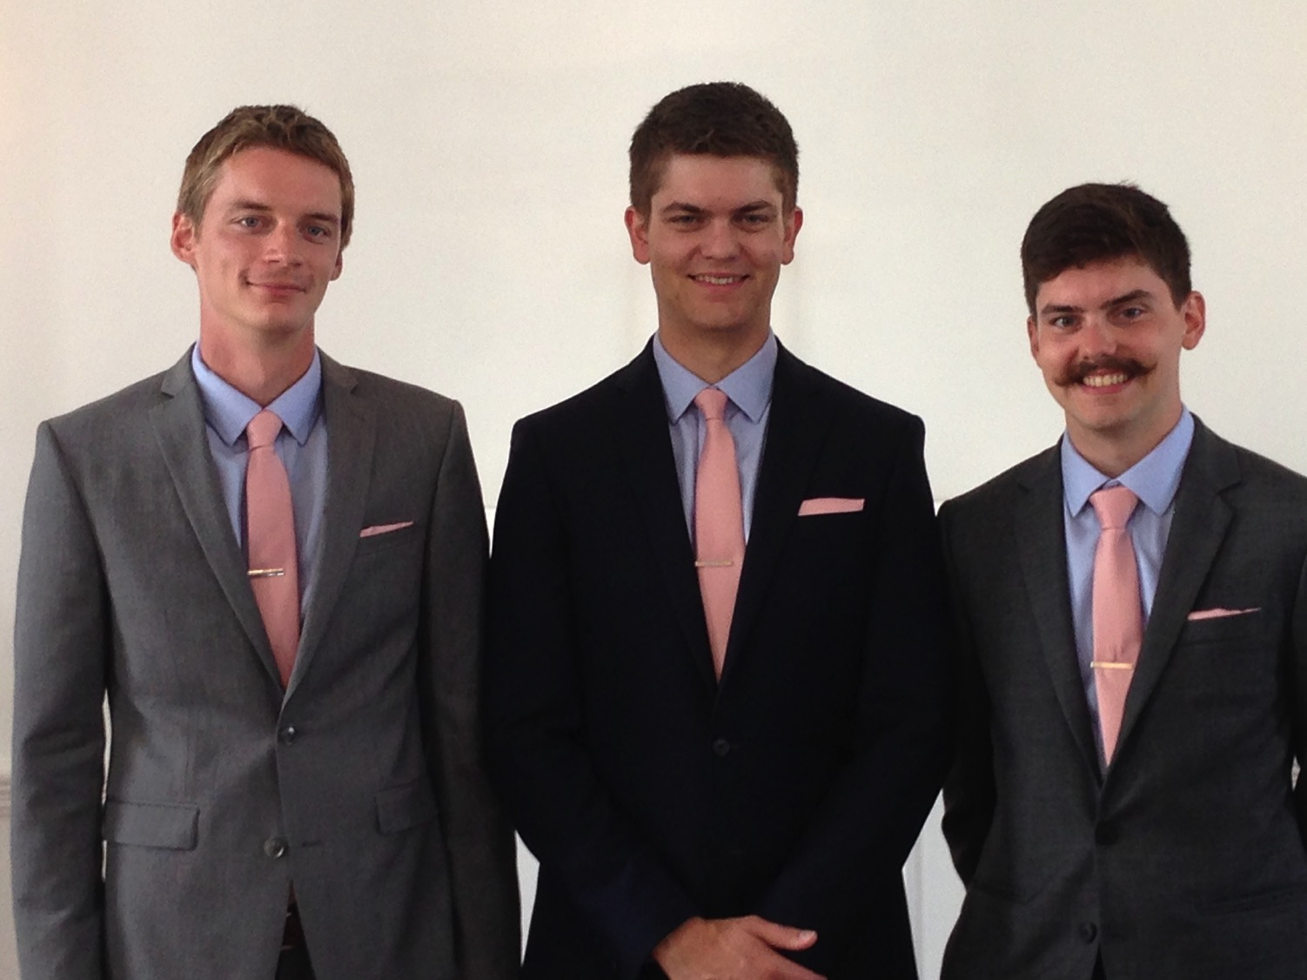
Our Three Sons

Slide 6
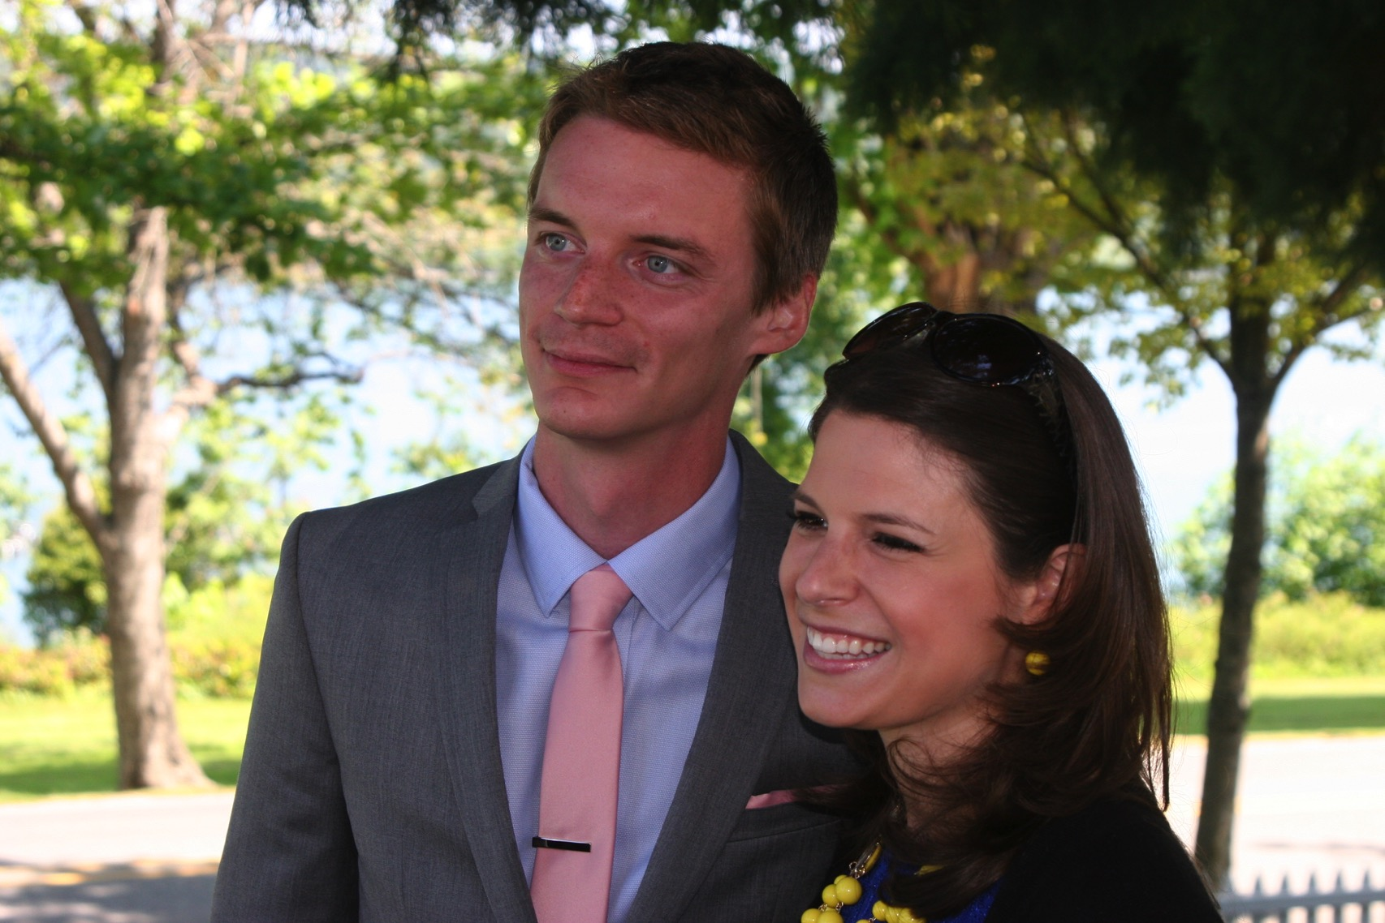
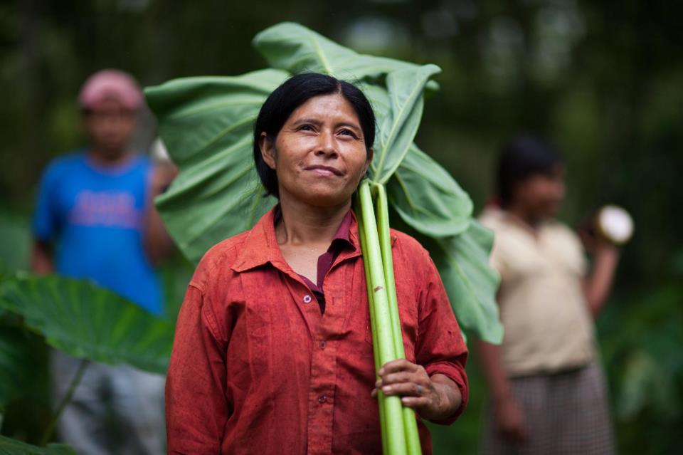

Kurt làm việc tiếp thị & máy tính
6

Slide 7
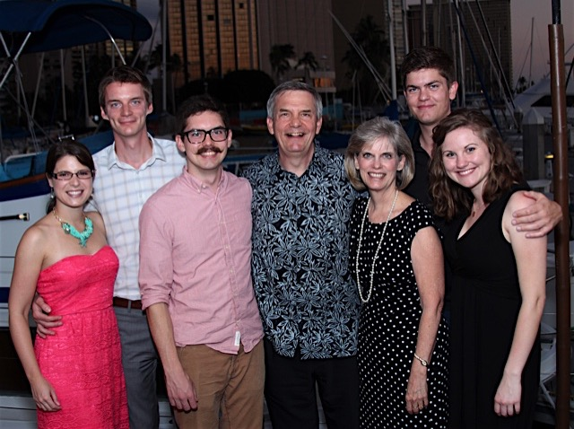
Gia đình Griffith
9 Jan 2016
2016
John
(23)
Rick & Susan
Kurt & Cara (29)
Stephen & Katie (26)

Slide 8
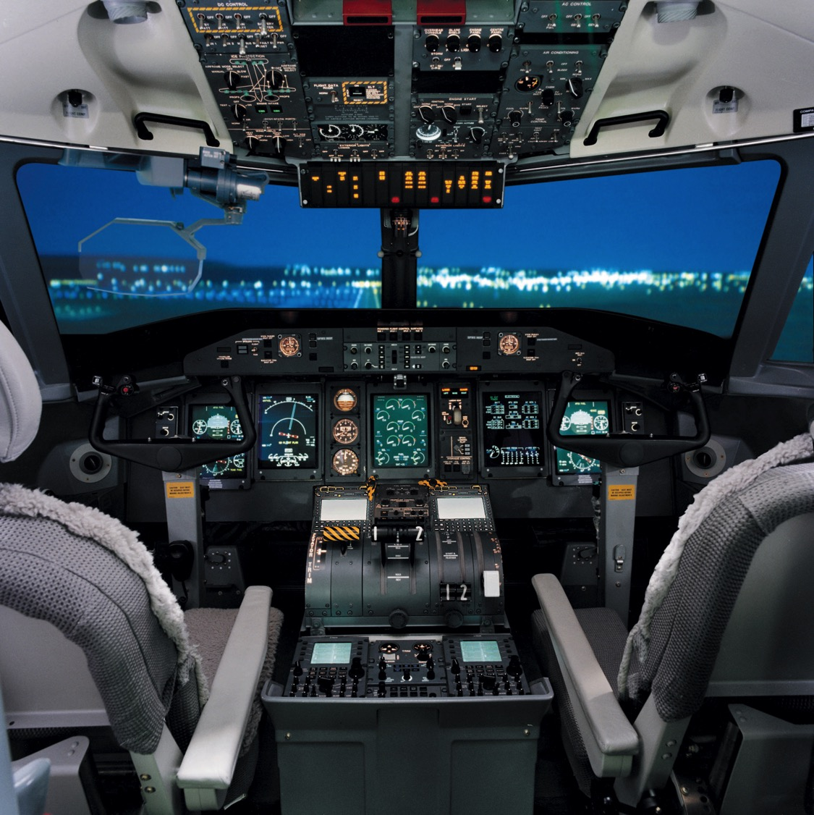
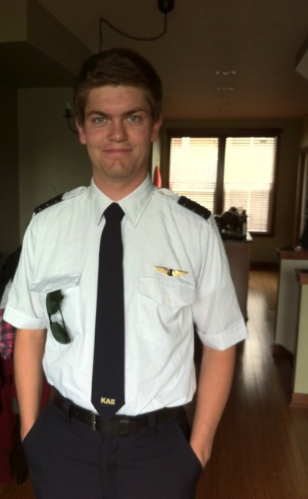
Stephen là phi trưởng của hãng hàng không Spirit Air, Boise, Idaho
6

Slide 9
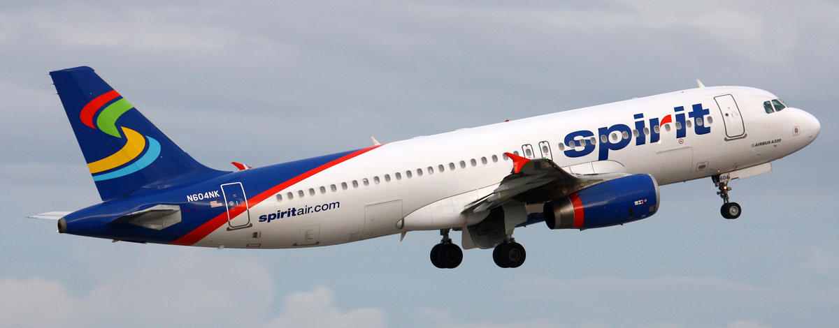
Spirit Airbus A320
8

Slide 10
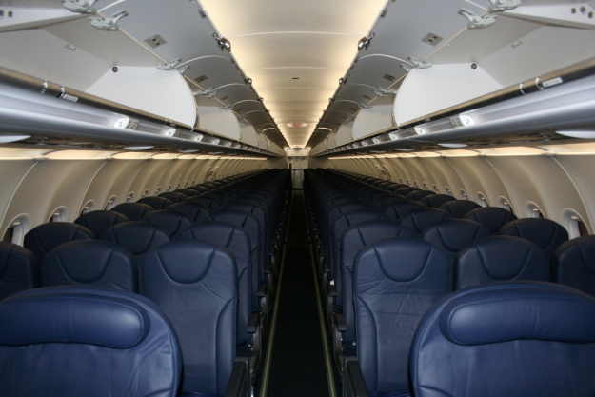
Stephen flies 174 passengers
8

Slide 11
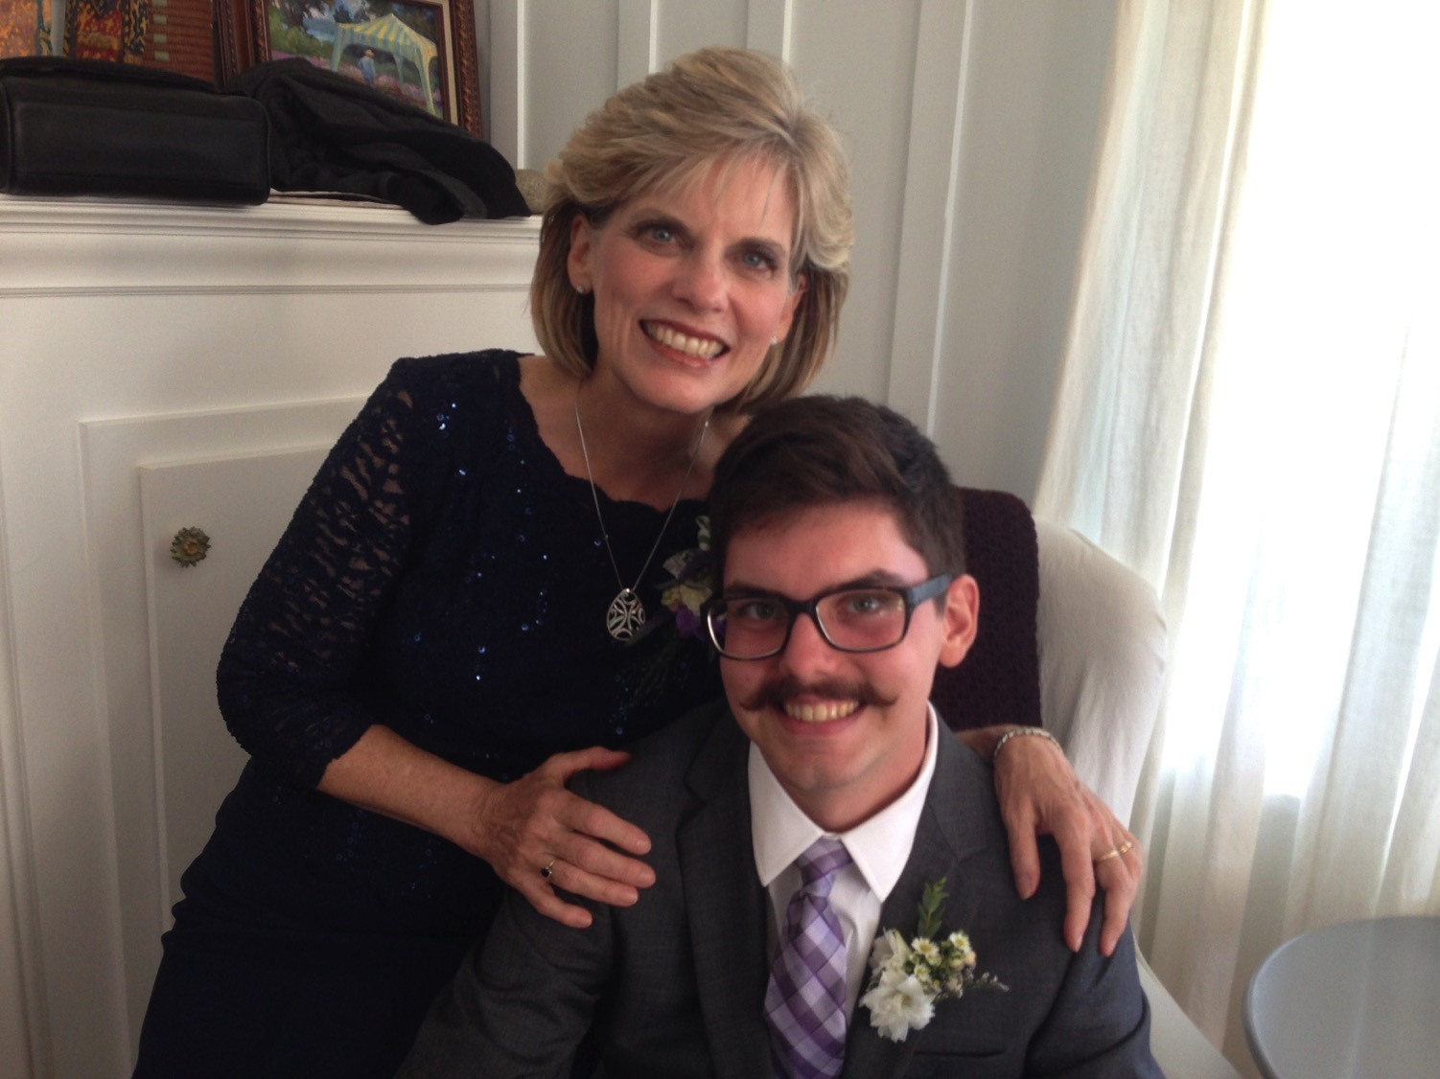

Our youngest, John (23), is a graphic artist in California
8

Slide 12

Tổ Chức Truyền Giáo của chúng tôi…

Slide 13
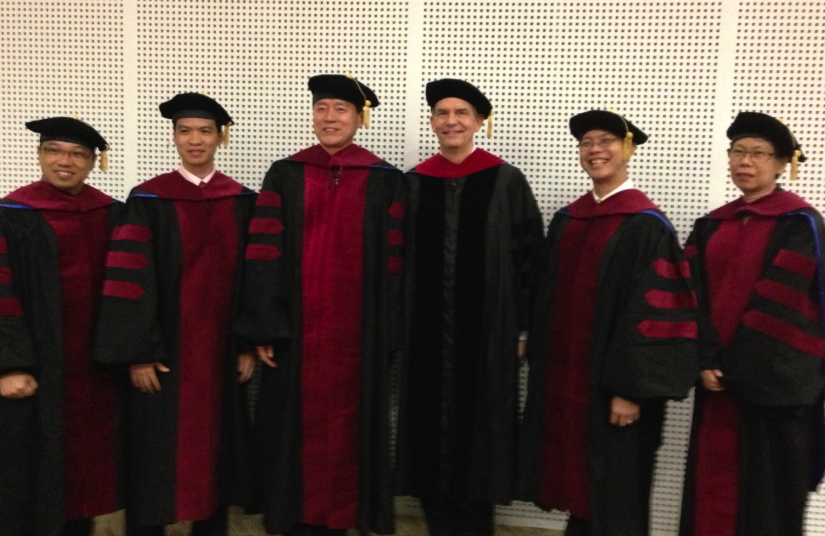
I direct the SBC Doctor of Ministry studies (DMin)
9
Notes:
I'm also the director of the doctoral program at SBC that trains about 80 seminary professors and pastors throughout Asia in English and Chinese. Generallly each year about 5 of them received their Doctor of Ministry degree.

Slide 14

Trường Kinh Thánh SINGAPORE
Notes:
I’ve served as a seminary professor with 30 other faculty at Singapore’s largest training school: Singapore Bible College

Slide 15
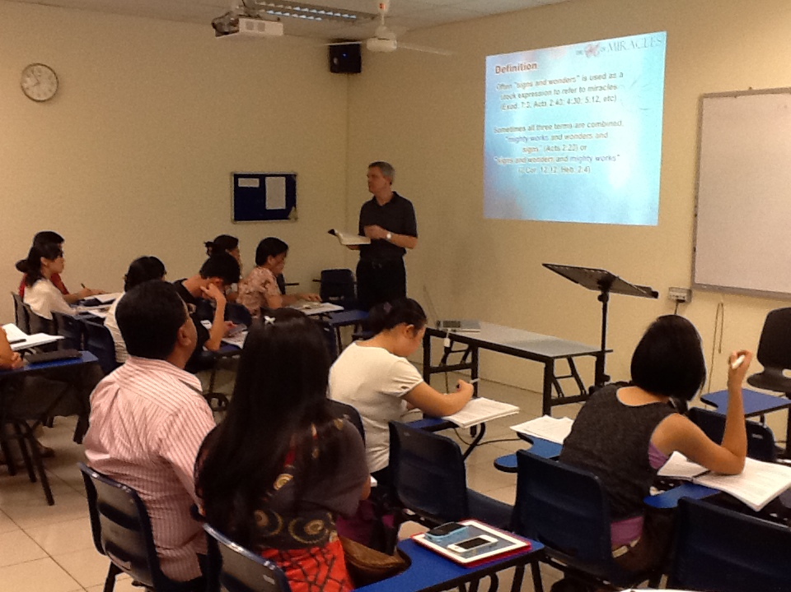
Singapore Bible College Students
9
Notes:
Most of these students are first-generation Christians eager to share the gospel with their own people!

Slide 16
Những môn học tôi dạy tại SBC
(Tiếng Anh • Mã-lai • Tiếng Hoa)
Khảo sát
Cựu Ước Tân Ước
Bối Cảnh
Thế giới Cựu Ước Thế giới Tân Ước
Thần Học
Hội Thánh Thánh Linh Lai Thế
Giảng
Tuyên Đạo 1 Tuyên Đạo 2
Notes:
I get to teach these leaders every book of the Bible in survey courses, plus backgrounds to both the OT and NT, three areas of theology, and how to preach.

Slide 17

Our People
Giảng thông qua Kinh Thánh
Notes:
RICK: Yes, we helped start Crossroads International Church in 2006 and I serve as the pastor-teacher.

Slide 18


Crossroads People July 2015
ITALY
FRANCE
JAPAN
NETHERLANDS
HONG KONG
KOREA
LEBANON
TAIWAN
CHINA
MYANMAR
INDIA
USA
PHILIPPINES
ZIMBABWE
MALAYSIA
SINGAPORE
CIC
NEW ZEALAND
INDONESIA
Notes:
Our March 2015 church people stem from 12 different countries around the world.
Netherlands (Desiree), Valentin (France), Nino Iager (Italy), Cynthia, Athan, Chanchan (India), Jieun (Korea), Mher & Liana (Lebanon), Raymond (Myanmar), Miriam (USA), Paolo (Philippines), Singapore (Albina), New Zealand (Matt & Julie), Zimbabwe (Memory)

Slide 19
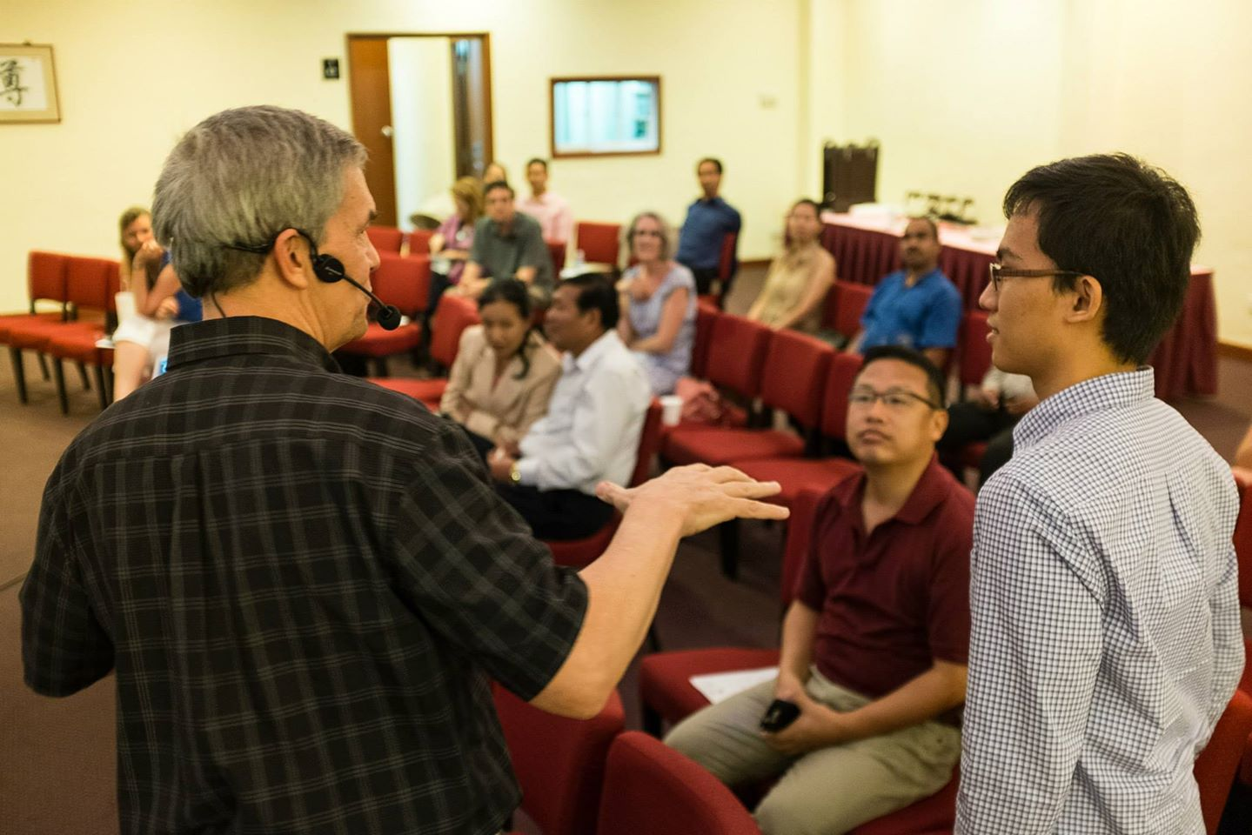
Our People
9
2016: 65 people from 20 nations
Notes:
We also helped start Crossroads International Church in 2006 where I serve as the pastor-teacher.

Slide 20
Our People
9
Preaching through Scripture
Notes:
RICK: Yes, we helped start Crossroads International Church in 2006 and I serve as the pastor-teacher.

Slide 21

Our People
9
SBC students serve at church
Notes:
One special joy is mentoring my students who serve with us at church and led ministries to youth, children, home groups, and the worship team.

Slide 22
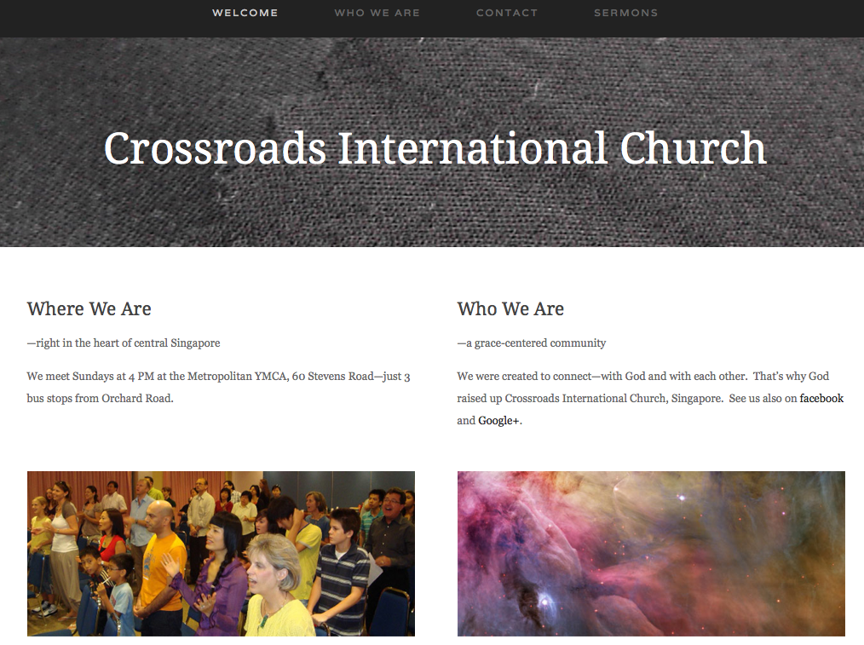
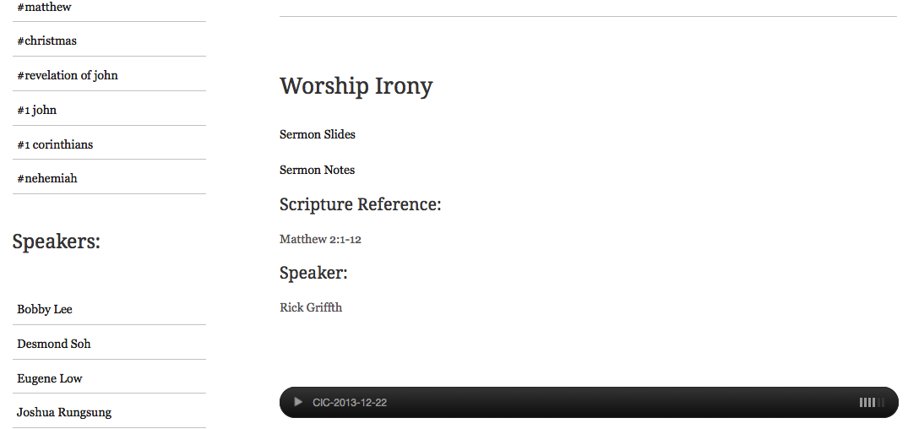
www.cicfamily.com

Slide 23

Năng Quyền của Lời Chúa (Ê-sai 55:8-9 NLT)
“Các ý nghĩ của Ta không giống ý nghĩ các ngươi,” Chúa nói.
“Và các đường lối của Ta vượt hơn tất cả mọi điều các ngươi tưởng tượng.
⁹Giống như các tầng trời cao hơn đất bao nhiêu,
thì các đường lối của Ta cũng cao hơn đường lối các ngươi và các tư tưởng của Ta cũng cao hơn tư tưởng các ngươi bấy nhiêu.

Slide 24

Năng Quyền của Lời Chúa (Ê-sai 55:10a NLT)
“Mưa và tuyết từ trời rơi xuống
và ở dưới đất để tưới nhuần mặt đất.

Slide 25
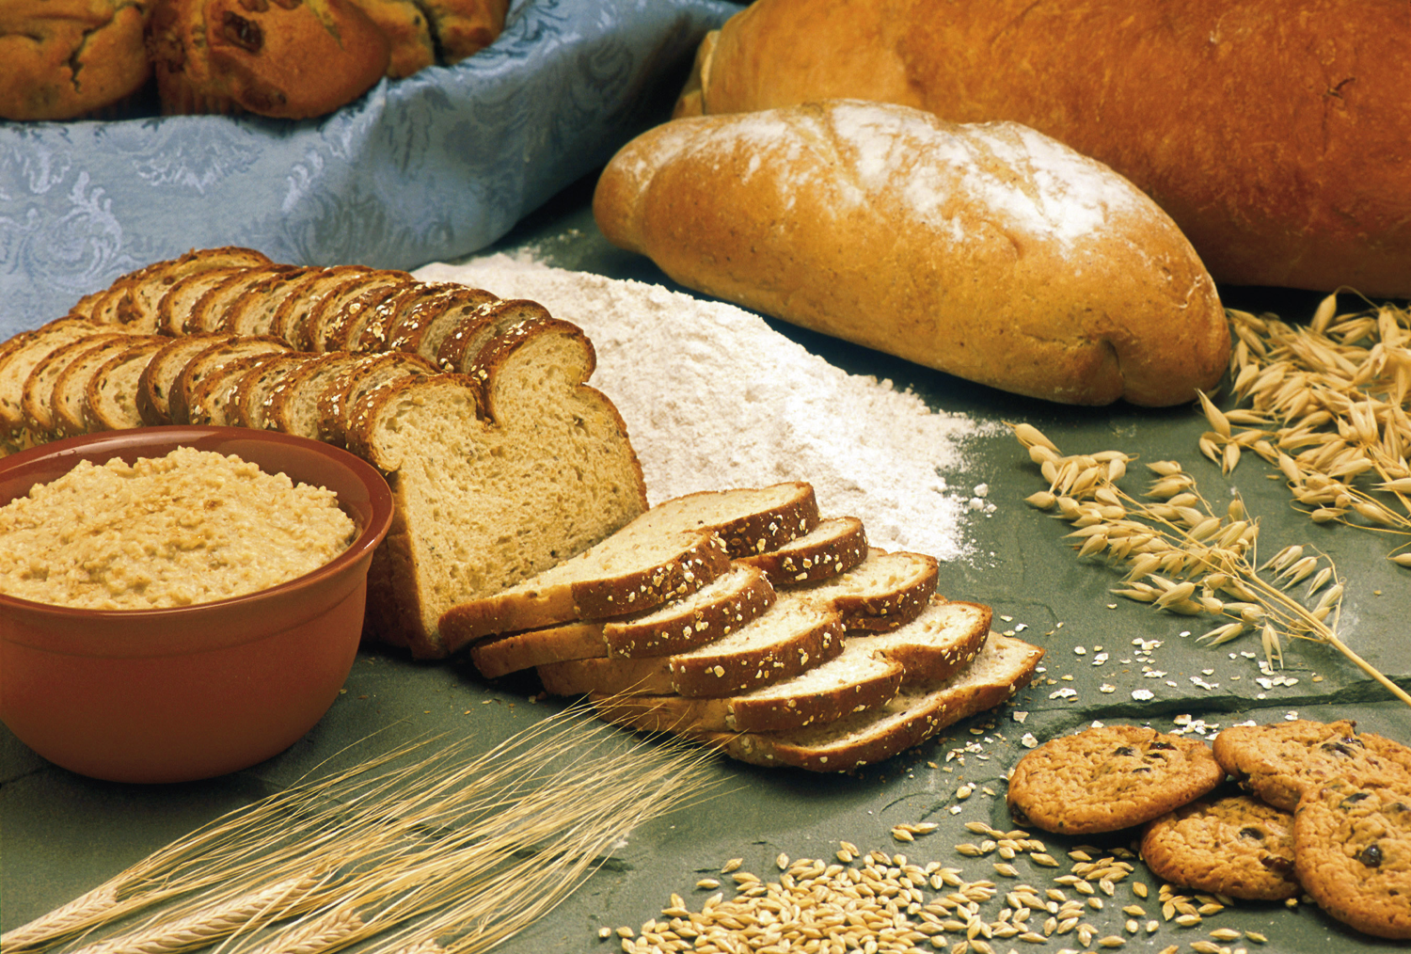
Năng Quyền của Lời Chúa (Ê-sai 55:10b NLT)
“làm cho đâm chồi nẩy lộc,
để có hạt giống cho người gieo
và bánh cho người ăn.

Slide 26
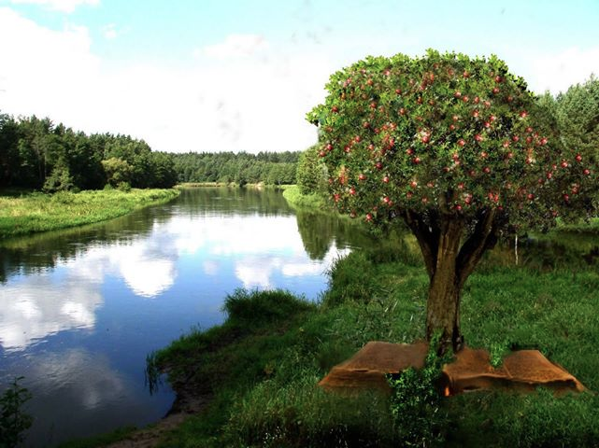
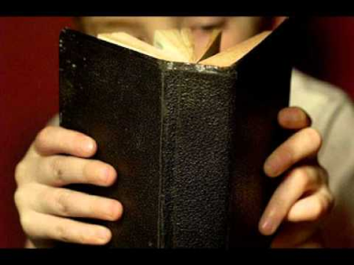
Năng Quyền của Lời Chúa (Ê-sai 55:11 NLT)
Thì lời của Ta cũng vậy.
Lời Ta đã gieo ra, luôn luôn hiệu quả.
Nó sẽ hoàn thành điều Ta muốn,
và sinh sôi nẩy nở không ngừng ở bất cứ môi trường nào.

Slide 27


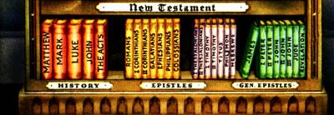
Mục Tiêu: Nối Kết Khoảng Cách

Slide 28

Mô Tả Khoá Học
v
Hướng dẫn những bước căn bản để soạn bài giảng giải kinh, bắt đầu với việc:
  Giải nghĩa chính xác một bản văn Kinh Thánh để tìm ra ý nghĩa nguyên thuỷ,
  Chuyển thành ý để giảng,
  Viết bố cục bài giảng,
  Thêm những tài liệu bổ sung (áp dụng, ví dụ minh hoạ, chuyển ý, giới thiệu, kết luận, ..v..v..),
  Viết bài giảng chi tiết, và
  Kết thúc với việc thực hành thuyết trình hai bài ngắn trước lớp và giảng hai bài giảng thực sự.
Lịch giảng và những bài giảng thể loại đặc biệt (chuyện kể, chủ đề, độc thoại, truyền giảng, đám cưới, & đám tang) dành cho môn Tuyên Đạo Pháp 2.

Slide 29


Mục Tiêu Khoá Học
v
Đến khi kết thúc khoá học, bạn có thể…
A. Hiểu giảng giải kinh là gì và tại sao nên giảng giải kinh
Viết bố cục bài giải kinh và bài giảng
Soạn phần giới thiệu, thân bài, và kết luận
Bắt đầu tự tin với việc giảng
Chọn và sắp xếp các ví dụ minh hoạ hiệu quả
F. Đưa ra những áp dụng thích ứng từ bản văn Kinh Thánh
G.Biết đánh giá các bài giảng để hoàn thiện hơn
H. Giảng (giải kinh) các thư tín và tường thuật
I. Giảng chính xác, hấp dẫn, rõ ràng và thích ứng (mục tiêu cơ bản ở trang 25).

Slide 30
Bốn mục tiêu:
Một bài giảng phải…
25
Đúng lẽ thật
Hấp dẫn
Rõ ràng
Thích ứng

Slide 31
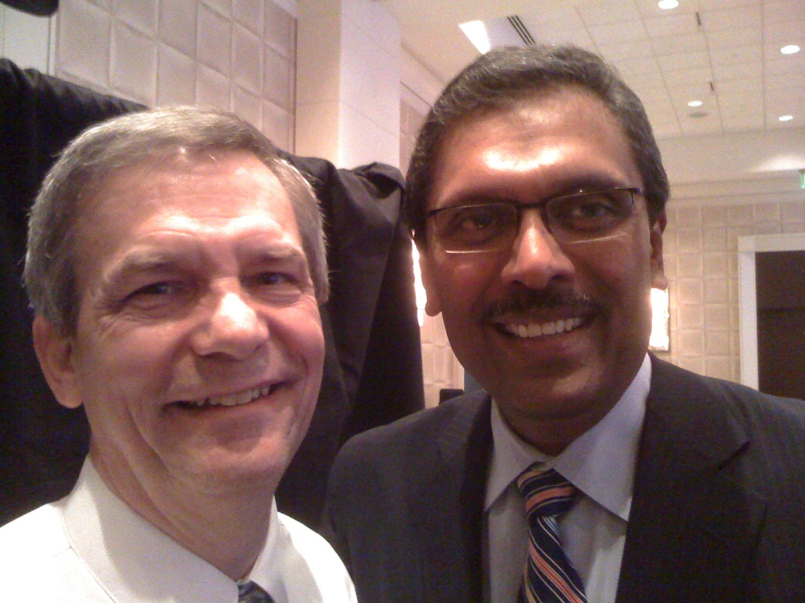
Dr. Rick & Dr. Ramesh Richard

Slide 32



Yêu Cầu của Khoá Học
v
Đọc sách (10%)

Slide 33

Sách đọc đầu tiên
Đọc quyển sách 20 trang này trước buổi học kế tiếp

Slide 34
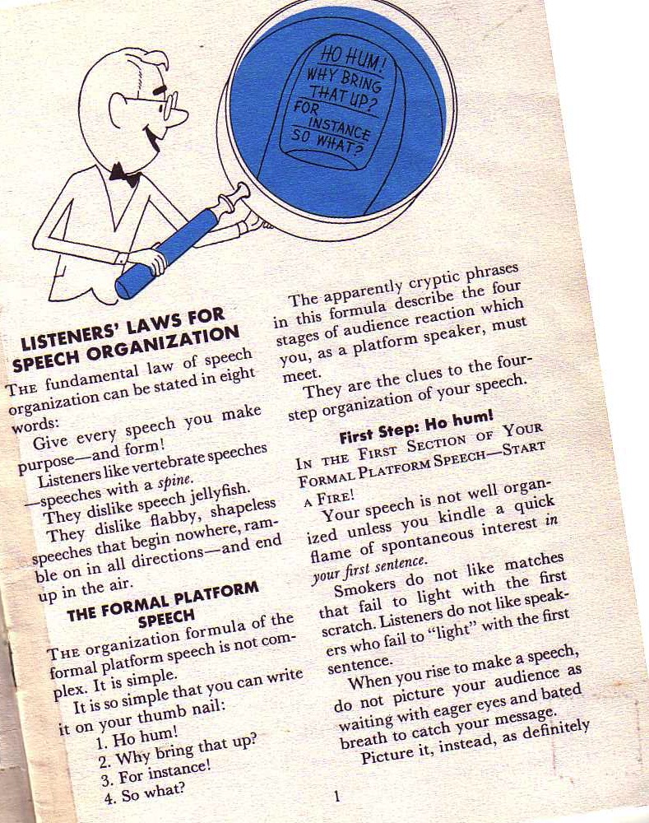
Những ý chính của Borden
10-11
Nguyên tắc căn bản hình thành bài nói trước công chúng bao gồm tám từ:
Bài nói có mục đích – và hình thức.
Richard Borden, How to Communicate Ideas, 1

Slide 35
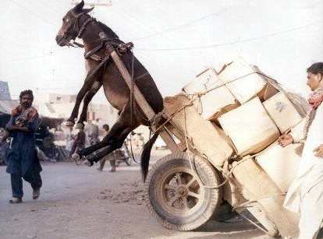
Yêu Cầu của Khoá Học ở SBC
v
Đọc sách (10%)
Đề án (15%)

Slide 36

Hindrances
Hindrances

Slide 37



Cùng dạy người khác biết cách giảng!
“Con đã nghe ta dạy những điều đã được xác nhận bởi những người đáng tin cậy chứng kiến. Bây giờ hãy dạy những lẽ thật này cho những người trung tín có tài dạy dỗ người khác" (2 Timôthê. 2:2 NLT).
Môn đồ hoá
Phao-lô
Timôthê
Những người trung tín
Người khác

Slide 38
Mục vụ giảng dạy 1997-2013
Màu đỏ = Những quốc gia tôi đã dạy môn học này
MÔNG CỔ
GIOÓC-ĐA-NI
HÀN QUỐC
TRUNG QUỐC
NÊ-PAN
MY-AN-MA
ẤN ĐỘ
THÁI LAN
ViỆT NAM
MA-LAY-SI-A
SRI-LAN-KA
SINGAPORE
IN-ĐÔ-NÊ-SI-A
Notes:
From 1997-July 2013 God has seen fit to grant me the privilege to train pastors in 12 other countries on 50 trips. I have taught Homiletics in 8 of these.

Slide 39


Preaching (Homiletics) link at BibleStudyDownloads.org
Get this presentation for free!
Notes:
Preaching (pr)
Homiletics

Slide 40
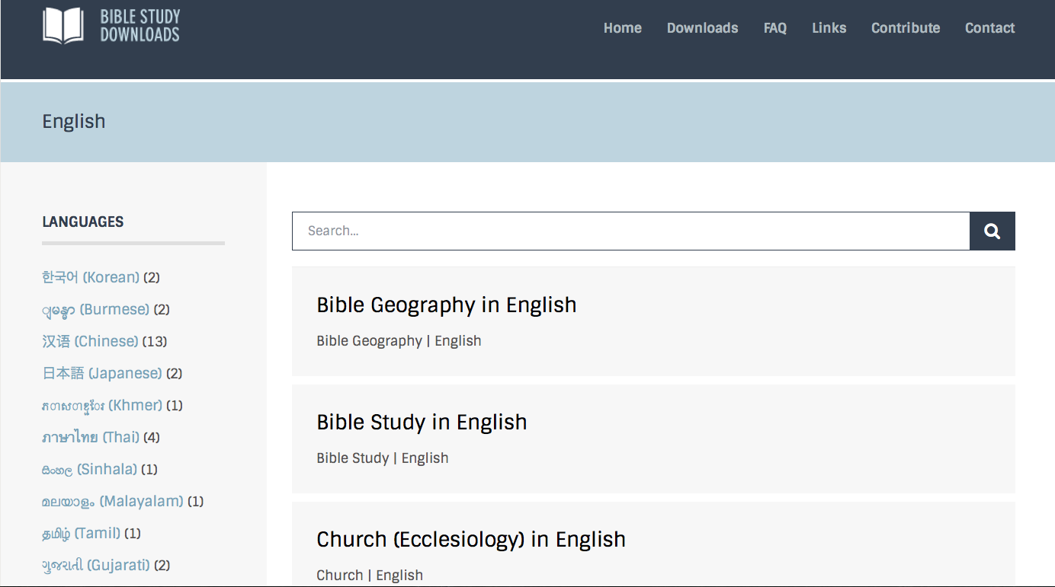
BibleStudyDownloads.org
7
Notes:
This has resulted in Bible teaching and study materials—mostly PowerPoint—in 42 languages! All a teacher needs to do is to click on a file and it downloads for free to teach any book of the Bible and many other subjects.

Slide 41
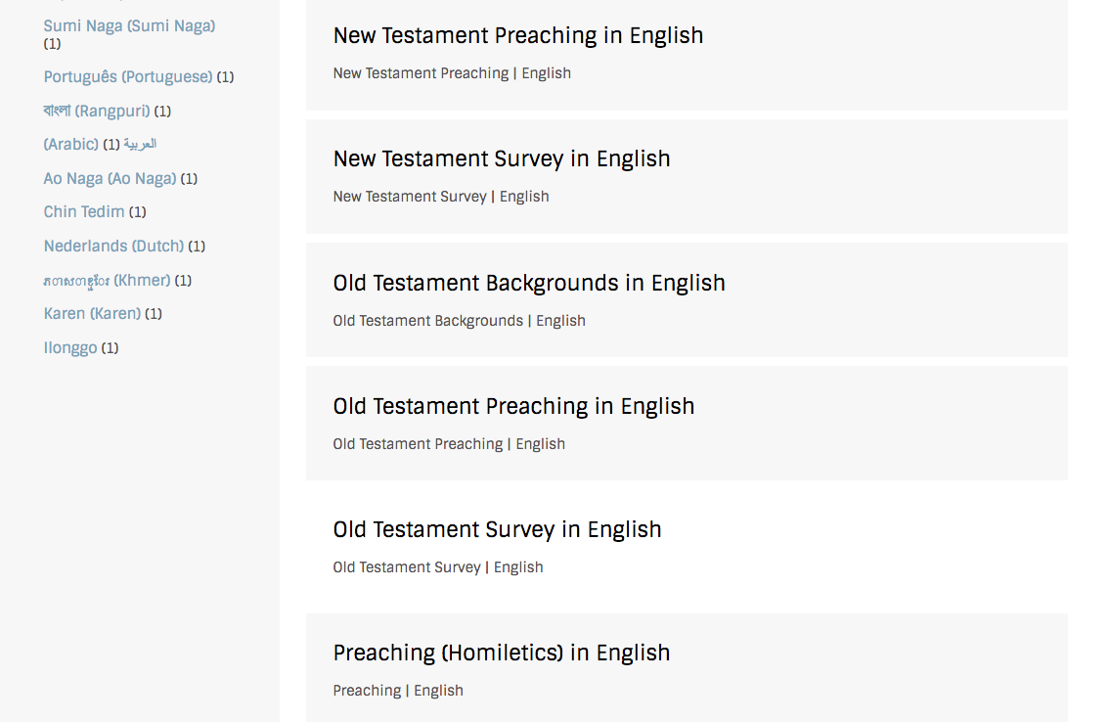
BibleStudyDownloads.org
7
Notes:
This has resulted in Bible teaching and study materials—mostly PowerPoint—in 42 languages! All a teacher needs to do is to click on a file and it downloads for free to teach any book of the Bible and many other subjects.

Slide 42
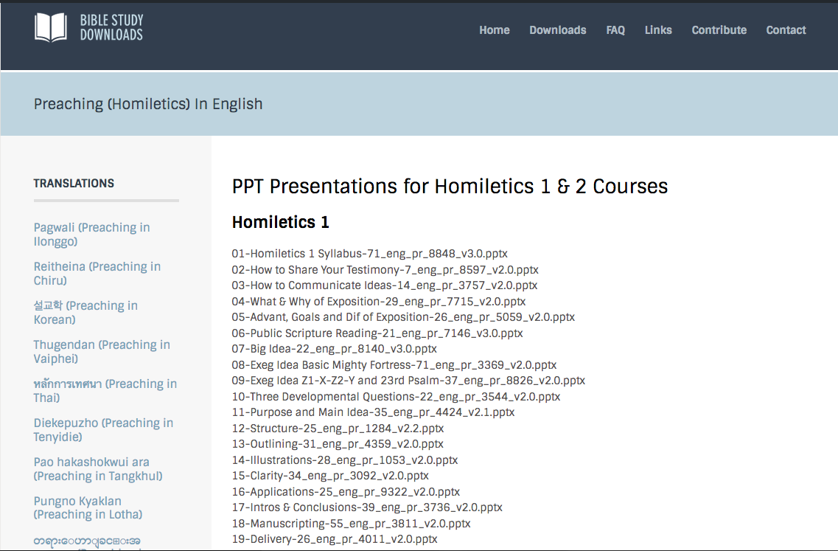
BibleStudyDownloads.org
7
Notes:
This has resulted in Bible teaching and study materials—mostly PowerPoint—in 42 languages! All a teacher needs to do is to click on a file and it downloads for free to teach any book of the Bible and many other subjects.

Slide 43
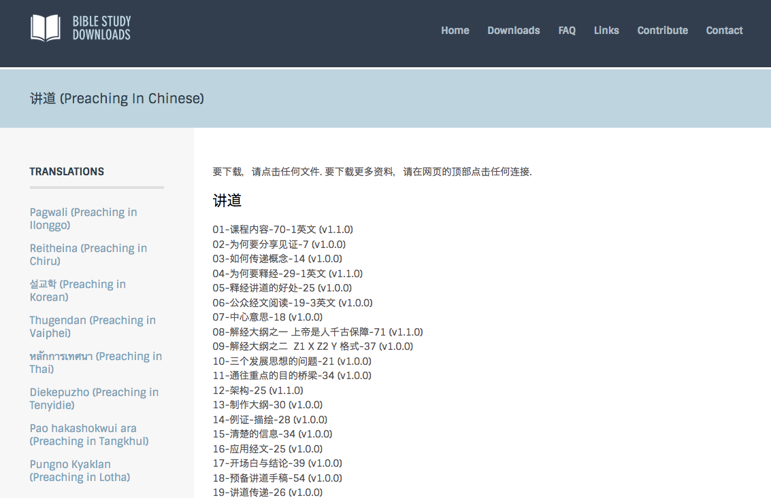
BibleStudyDownloads.org
7
Notes:
This has resulted in Bible teaching and study materials—mostly PowerPoint—in 42 languages! All a teacher needs to do is to click on a file and it downloads for free to teach any book of the Bible and many other subjects.

Slide 44
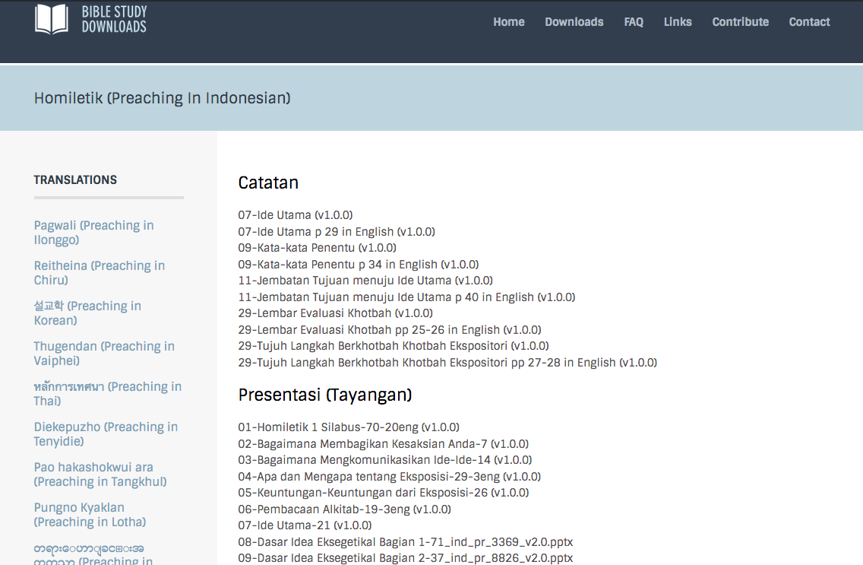
BibleStudyDownloads.org
7
Notes:
This has resulted in Bible teaching and study materials—mostly PowerPoint—in 42 languages! All a teacher needs to do is to click on a file and it downloads for free to teach any book of the Bible and many other subjects.

Slide 45
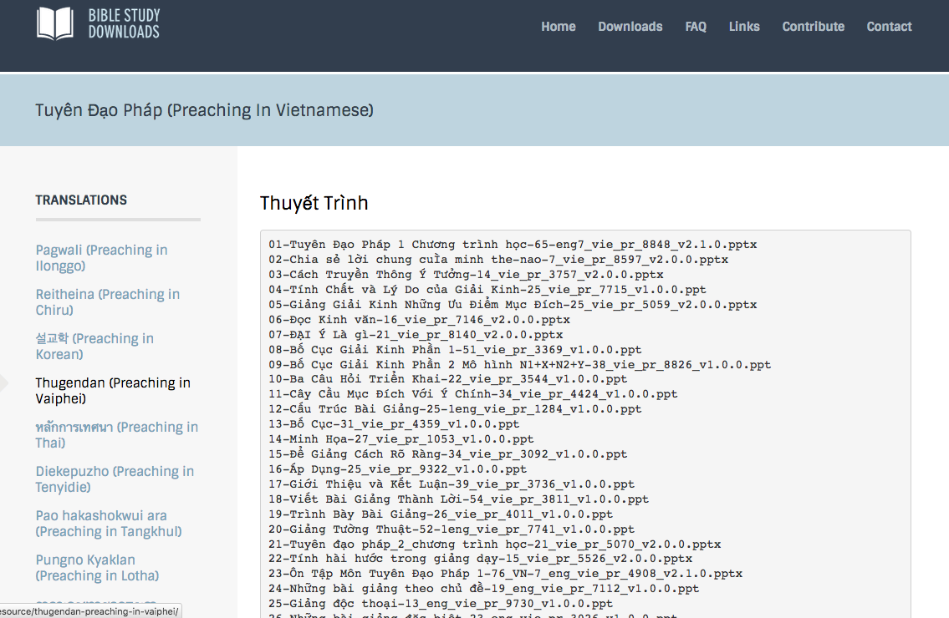
BibleStudyDownloads.org
7
Notes:
This has resulted in Bible teaching and study materials—mostly PowerPoint—in 42 languages! All a teacher needs to do is to click on a file and it downloads for free to teach any book of the Bible and many other subjects.

Slide 46
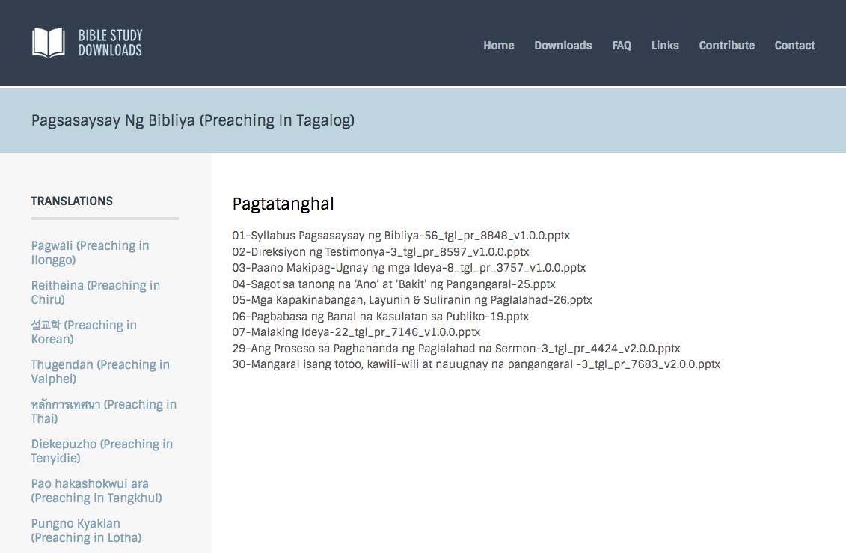
BibleStudyDownloads.org
7
Notes:
This has resulted in Bible teaching and study materials—mostly PowerPoint—in 42 languages! All a teacher needs to do is to click on a file and it downloads for free to teach any book of the Bible and many other subjects.

Slide 47
Homiletics Project Sign Up List
Name | HP | Translate |  |  | Teach
 |  | HOM | HSB | Language | HOM | HSB | Language
X | X | X |  | X
X | X |  | X | X
X | X |  |  |  | X |  | X
X | X |  |  |  |  | X | X

Slide 48
Yêu Cầu của Khoá Học ở SBC
vi
Đọc sách (10%)
Đề án (15%)
Bài tập (25%)

Slide 49

Bài tập gồm
12 bài viết
vii
Những bài tập này để chuẩn bị cho việc giảng của bạn

Slide 50
Tại sao cần nói về kinh nghiệm gặp Chúa của bạn?
16
Dễ nói về bản thân bạn
Bạn biết rõ nhất về bạn
Cơ hội giảng Tin Lành
Tiến sĩ Rick Griffith, Trường Kinh Thánh Singapore
www.biblestudydownloads.com

Slide 51
Thứ tự bài làm chứng
16
Sau khi tin Chúa:
Suy nghĩ của bạn
Những thay đổi
Hãy cụ thể!
Hoàn cảnh tin Chúa:
Cơ hội tin Chúa
Bạn tin gì
Hãy cụ thể!
Trước khi tin Chúa:
Suy nghĩ của bạn
Việc làm của bạn
Hãy cụ thể!
Tiếp tục
cùng chủ đề đó
cho đến cuối!

Slide 52
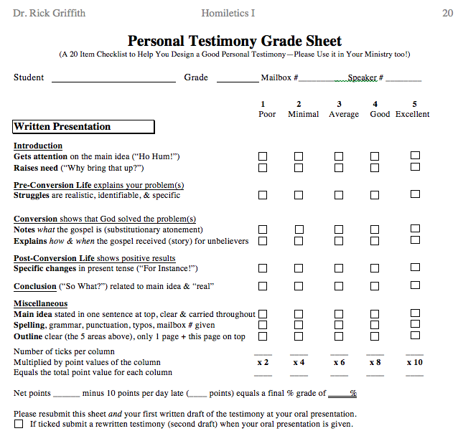
Testimony Grade Sheet
20
Giới thiệu
Trước khi tin Chúa
Hoàn cảnh tin Chúa
Sau khi tin Chúa
Kết luận
Những ý khác

Slide 53
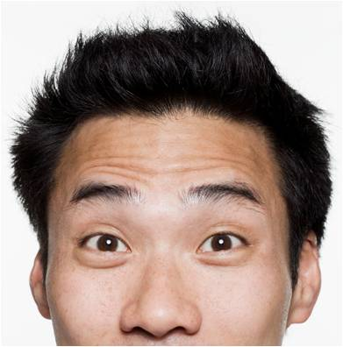
Nộp các bài tập ở đâu?
Tiến sĩ Rick
Tiến sĩ Clive

Slide 54
Yêu Cầu của Khoá Học ở SBC
vii
Đọc sách (10%)
Làm đề án (15%)
Bài tập (25%)
Bài nói (50%)

Slide 55


Các bài nói
vii
Giới Thiệu (1 phút)
Bài làm chứng cá nhân (2-3p)
Bài nói thuyết phục (2p)
Bài giảng sách thư tín (15p)
Bài giảng sách lịch sử (15p)

Slide 56
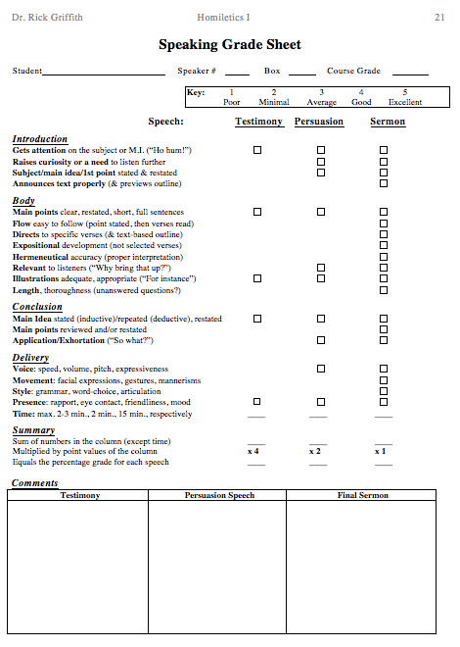
Mẫu chấm điểm bài nói
21
"Ho hum!"
Những ý chính
“Ví dụ!"
Ý chính
Tham dự

Slide 57
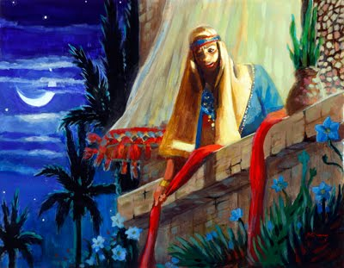
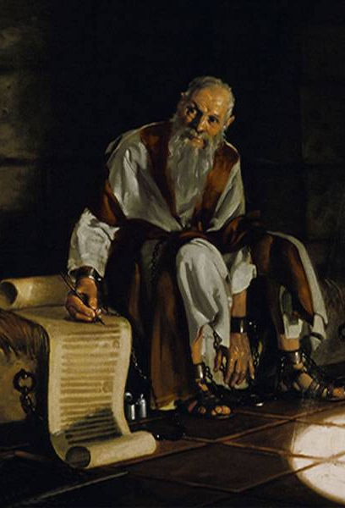
Hai bài giảng của bạn
vi
Thư tín
Dễ hơn
1-2 câu KT
Giô-suê
Khó hơn
1 đoạn KT

Slide 58
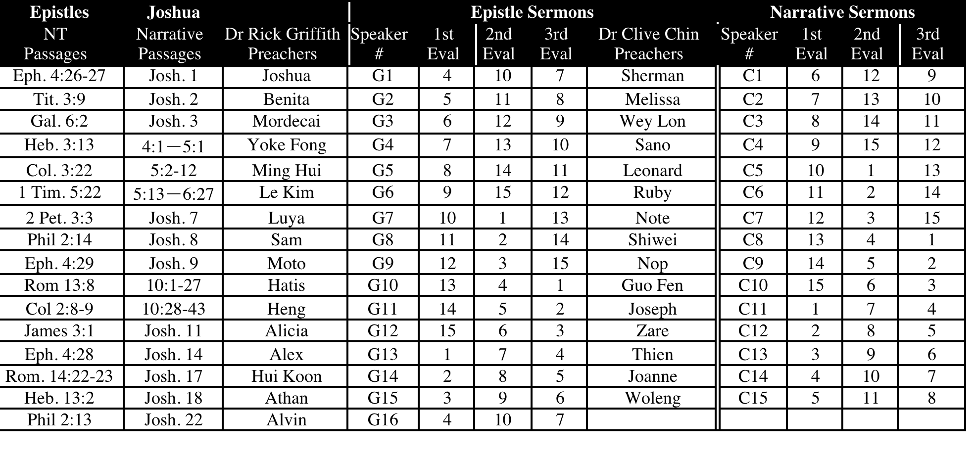
Người giảng & Người đánh giá 2013
vi
Tháng 7-Tháng 11, 2013

Slide 59
Các câu KT cho bài giảng thư tín (15p)
B
Rô-ma 13:8
Đừng mắc nợ ai chi hết, chỉ mắc nợ về sự yêu thương nhau mà thôi, vì ai yêu kẻ lân cận mình ấy là đã làm trọn luật pháp.
Rô-ma 14:22-23
Ngươi có đức tin chừng nào, hãy vì chính mình ngươi mà giữ lấy trước mặt Đức Chúa Trời. Phước thay cho kẻ không định tội cho mình trong sự mình đã ưng! ²³ Nhưng ai có lòng nghi ngại về thức ăn nào, thì bị định tội rồi, vì chẳng bởi đức tin mà làm; vả, phàm làm điều chi không bởi đức tin thì điều đó là tội lỗi.
Galati 6:2
²Hãy mang lấy gánh nặng cho nhau, như vậy anh em sẽ làm trọn luật pháp của Đấng Christ.

Slide 60
Các câu KT cho bài giảng thư tín (15p)
B
Ê-phê-sô 2:10
vì chúng ta là việc Ngài làm ra, đã được dựng nên trong Đức Chúa Jêsus Christ để làm việc lành mà Đức Chúa Trời đã sắm sẵn trước cho chúng ta làm theo.
Ê-phê-sô 4:26-27
²⁶Ví bằng anh em đương cơn giận, thì chớ phạm tội; chớ căm giận cho đến khi mặt trời lặn, ²⁷ và đừng cho ma quỉ nhân dịp.
Ê-phê-sô 4:28
²⁸Kẻ vốn hay trộm cắp chớ trộm cắp nữa; nhưng thà chịu khó, chính tay mình làm nghề lương thiện, đặng có vật chi giúp cho kẻ thiếu thốn thì hơn.
Ê-phê-sô 4:29
²⁹Chớ có một lời dữ nào ra từ miệng anh em; nhưng khi đáng nói hãy nói một vài lời lành giúp ơn cho và có ích lợi cho kẻ nghe đến.

Slide 61
Các câu KT cho bài giảng thư tín (15p)
B
Ê-phê-sô 6:4
Hỡi các người làm cha, chớ chọc cho con cái mình giận dữ, hãy dùng sự sửa phạt khuyên bảo của Chúa mà nuôi nấng chúng nó.
Phi-líp 2:13
Vì ấy chính Đức Chúa Trời cảm động lòng anh em vừa muốn vừa làm theo ý tốt Ngài.
Phi-líp 2:14
¹⁴Phàm làm việc gì chớ nên lằm bằm và lưỡng lự
Cô-lô-se 2:8-9
Hãy giữ chừng, kẻo có ai lấy triết học và lời hư không, theo lời truyền khẩu của loài người, sơ học của thế gian, không theo Đấng Christ, mà bắt anh em phục chăng. ⁹ Vì sự đầy dẫy của bổn tánh Đức Chúa Trời thảy đều ở trong Đấng ấy như có hình.

Slide 62
Các câu KT cho bài giảng thư tín (15p)
B
1 Ti-mô-thê 2:11-12
¹¹Đàn bà phải yên lặng mà nghe dạy, lại phải vâng phục mọi đàng. ¹² Ta không cho phép đàn bà dạy dỗ, cũng không được cầm quyền trên đàn ông; nhưng phải ở yên lặng.
1 Ti-mô-thê 5:22
Đừng vội vàng đặt tay trên ai, chớ hề nhúng vào tội lỗi kẻ khác; hãy giữ mình cho thanh sạch.
Tít 3:9
Nhưng hãy lánh những điều cãi lẽ dại dột, những gia phổ, những sự cạnh tranh nghị luận về luật pháp, vì mấy sự đó đều là vô ích và hư không.
Hê-bơ-rơ 3:13
¹³Nhưng hằng ngày anh em hãy khuyên bảo lẫn nhau, đang khi còn gọi là “Ngày nay,” hầu cho trong anh em không ai bị tội lỗi dỗ dành mà cứng lòng.

Slide 63
Các câu KT cho bài giảng thư tín (15p)
B
Hê-bơ-rơ 13:2
Chớ quên sự tiếp khách; có khi kẻ làm điều đó, đã tiếp đãi thiên sứ mà không biết.
1 Phi-e-rơ 2:2
thì hãy ham thích sữa thiêng liêng của Đạo, như trẻ con mới đẻ vậy, hầu cho anh em nhờ đó lớn lên mà được rỗi linh hồn
1 Phi-e-rơ 3:7
Hỡi người làm chồng, hãy tỏ điều khôn ngoan ra trong sự ăn ở với vợ mình, như là với giống yếu đuối hơn; vì họ sẽ cùng anh em hưởng phước sự sống, nên phải kính nể họ, hầu cho không điều gì làm rối loạn sự cầu nguyện của anh em.
2 Phi-e-rơ 3:3
Trước hết phải biết rằng, trong những ngày sau rốt, sẽ có mấy kẻ hay gièm chê, dùng lời giễu cợt, ở theo tình dục riêng của mình.

Slide 64
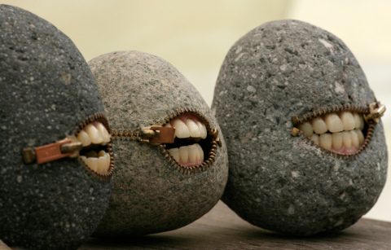
Nếu bạn giảng không tốt, những cục đá cũng phải kêu lên!
Lu-ca 19:40 Ngài đáp rằng: “Ta phán cùng các ngươi, nếu họ nín lặng thì đá sẽ kêu lên”

Slide 65
Thực hiện những điều sau cho hai bài giảng 15 phút…
vii
Trước ngày bạn giảng…
Viết dàn ý Bài tập. 7 & 8 (hoặc 11 & 12)
Viết dàn ý bài giảng để đưa lên PPT
Chép dàn ý bài giảng cho mọi người
Viết bài giảng chi tiết rõ ràng
Vào ngày bạn giảng…
Nhớ thu âm bài giảng của bạn
Trong vòng hai ngày sau khi giảng…
Tự đánh giá bài giảng (trang 104)

Slide 66
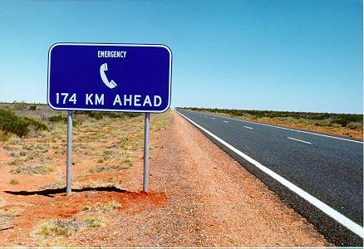
Nếu bạn không rõ về yêu cầu bài tập?
Hãy hỏi để được giúp!

Slide 67
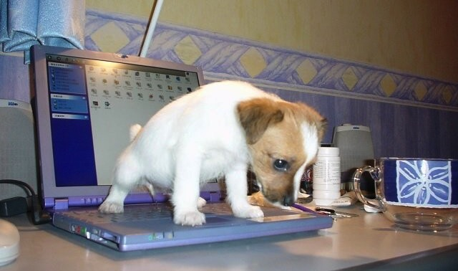
Đánh máy các bài làm của bạn vào máy tính
Nhớ bảo đảm an toàn!

Slide 68
Những vấn đề khác
xi
Sao chép bài học trên lớp
Liên hệ tôi
Thùng thư số 19 SBC hoặc ĐT (6559-1513)
ĐTDĐ: 9113-7090
Địa chỉ nhà tại SBC khu 2-302
ĐT nhà: 6762-2011
E-mail: griffith@sbc.edu.sg
Giờ làm việc tại văn phòng của tôi là…
Chúng ta cũng có thể cùng ăn trưa!

Slide 69
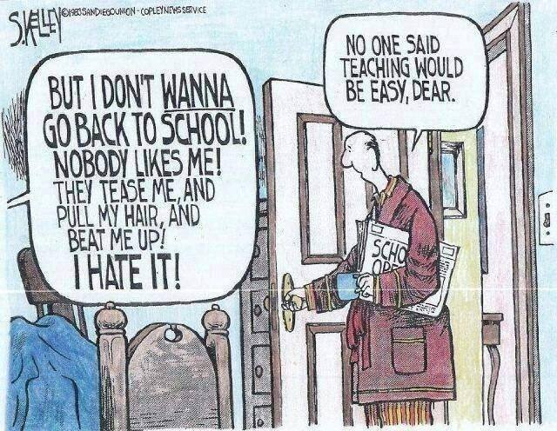
No one said teaching would be easy, Dear
But I don’t WANNA go back to school! Nobody likes me! They tease me, and pull my hair, and beat me up! I hate it!

Slide 71
Tuyên Đạo Pháp—BibleStudyDownloads.org
Tải Về Tài Liệu Nghiên Cứu Kinh Thánh
Notes:
Preaching/Homiletics VN

